Slide 1

Clippy - Automated Twitch Clipper
Adam Saidane – as410
Anders Kruse Madsen – am288
Emil Valbak Hermansen – eh108
Sebastian Lundsgaard-Larsen – sl281

Slide 2
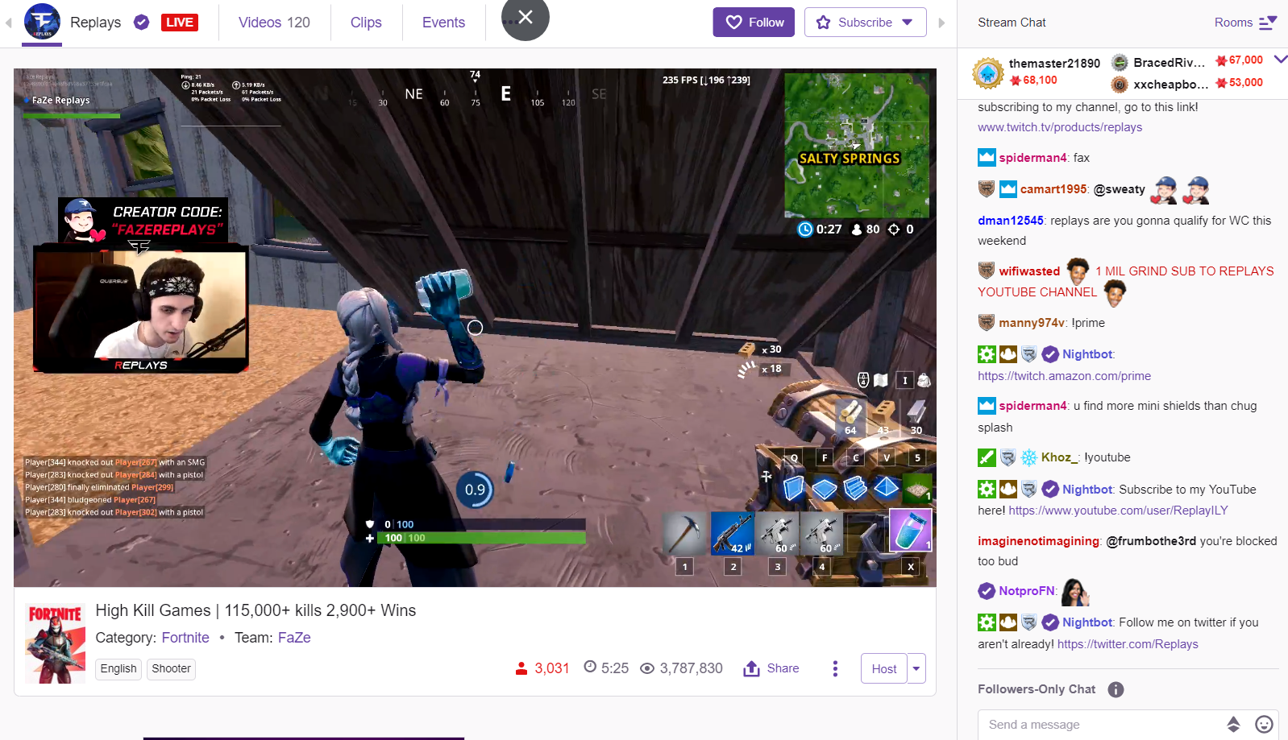
Hvad er Twitch?
Streaming platform
Chat interaktivitet
Video On Demand
Clips
15+ millioner dagligt besøgende

Slide 3
Clippy
Hvad?
Automatisering af klipgenerering
Hvorfor?
Never miss a moment
Hvordan?
Høj chataktivitet = interessant klip

Slide 5
V1 – without threshold locked

Slide 6
V2 – with threshold locked

